Slide 1

Incentivo a boas práticas ambientais na cadeia produtiva de bubalinos
Promotion of good environmental practices in the buffalo production

Slide 2

Nossa missão é fornecer soluções financeiras com excelência por meio do relacionamento para gerar desenvolvimento dos cooperados, de seus empreendimentos e da comunidade.
Our mission is to provide excellent financial solutions through relationships to generate development for our members, their businesses, and the Community.

Slide 3
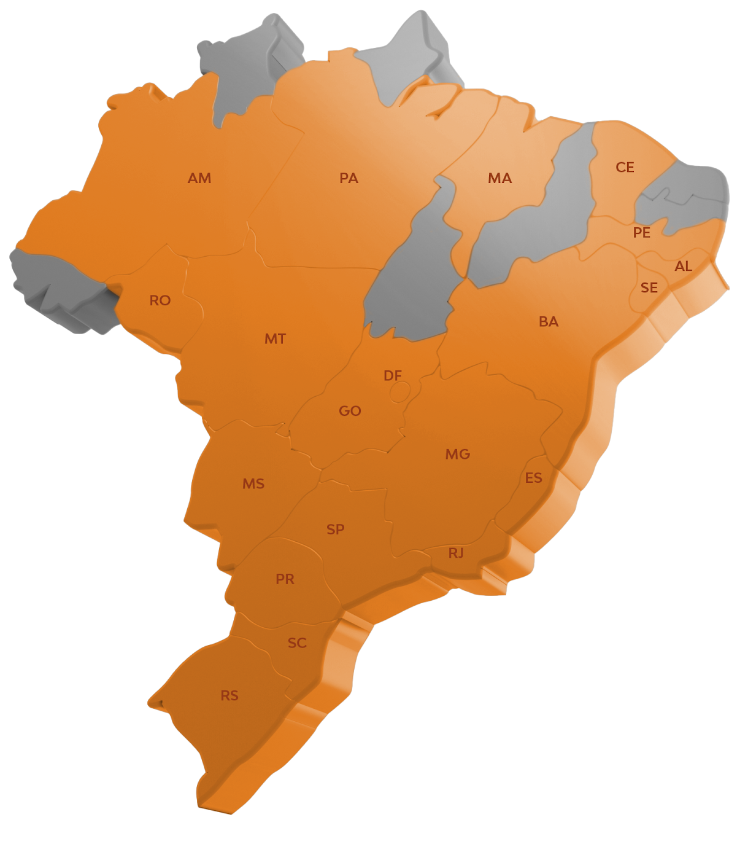







+1M
de Cooperados
of cooperative
members
Presença
Nacional
National Presence
59
Cooperativas
Cooperatives
998
Agências de
Relacionamento
Branches
Municípios com Cooperados
Municipalities
with members
4.092
19
Estados
States
Dados do Sistema Cresol. Data-Base: junho/2025

Slide 4
Colaboradores Employess | Municípios Municipalities | Estados States
11 mil pessoas 11 thousand | 4.092 | 19 Estados 19 States
Ativos Assets | Resultado Financeiro Financial Results
R$ 49,8 bi R$ 49.8 billion | 805 Milhões R$ 805 million
Carteira de crédito sustentável Sustainable Credit Portfolio | Jovens Cooperados Young Members | Mulheres Cooperadas Women Members
R$ 12 bi R$ 12 billion | 23% | 39%

Slide 5
ASSISTÊNCIA TÉCNICA
Technical Assistance

Slide 6
Alternativa de renda
Alternative source of income
A Cresol Horizonte realiza em parceria com o Ceades/Sebrae o projeto Bem Cultivar. Na região do Vale do Ribeira, no Paraná, colabora para o desenvolvimento da cadeia produtiva de bubalinos. São 26 produtores incentivados com práticas sustentáveis nos municípios de Rio Branco do Sul e Itaperuçu.
O Índice de Desenvolvimento Humano (IDH) da região é um dos mais baixos do Paraná. Com relevo acidentado e montanhoso, existe a dificuldade de produção agrícola nos municípios e a produção de bubalinos se tornou uma alternativa de renda viável para os produtores.
Cresol Horizonte, in partnership with Ceades/Sebrae, runs the "Bem Cultivar" project. In the Vale do Ribeira region of Paraná, the project contributes to the development of the buffalo production. There are 26 producers encouraged with sustainable practices in the municipalities of Rio Branco do Sul and Itaperuçu.
The Human Development Index (HDI) of the region is one of the lowest in Paraná. With a rugged and mountainous terrain, agricultural production is difficult in the municipalities, and buffalo production has become a viable income alternative for the producers.

Slide 7
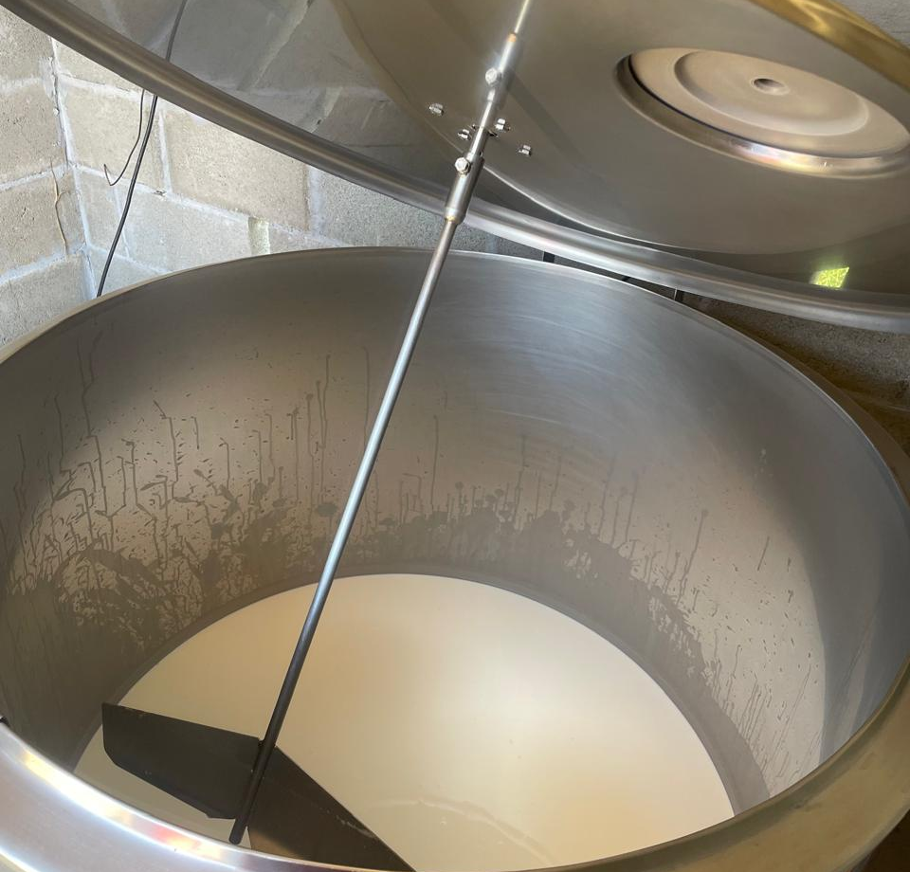
Aumento da produção
Increase in production
O projeto incentiva técnicas para aumento da produção de leite e derivados, ampliando a renda dos produtores, gerando impacto socioeconômico na região.
The project encourages techniques for increasing the production of milk and dairy products, expanding the producers' income, generating socioeconomic impact in the region.

Slide 8
PRÁTICAS SUSTENTÁVEIS - Redução de emissões de gases de efeito estufa (GEE)
Sustainable practices - Reduction of greenhouse gas (GHG) emissions

Slide 9
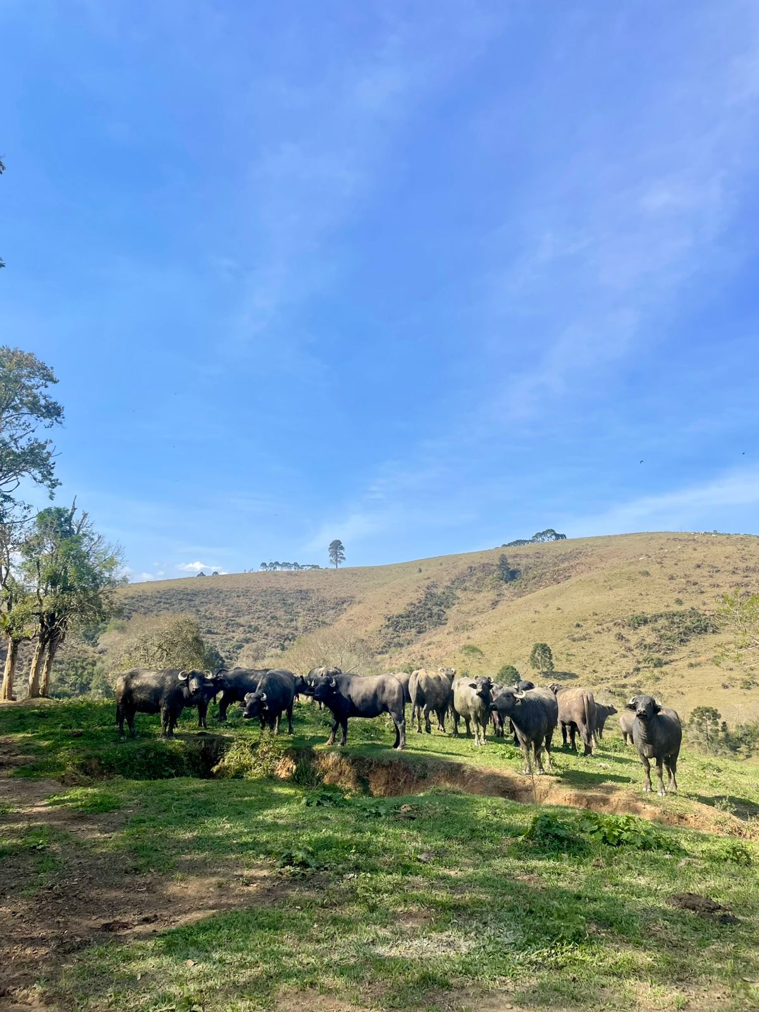
Conservação do solo
Soil preservation
O projeto incentiva a análise e correção do solo, o que melhora a qualidade das pastagens, que são a base da alimentação dos búfalos.
Embora sejam animais rústicos, o bom manejo do pasto impacta diretamente no seu desempenho produtivo (carne e leite).
A prática reduz a erosão, melhora a retenção de água e nutrientes, e fortalece os ecossistemas agrícolas. Diminui a necessidade de fertilizantes químicos e insumos, o que minimiza a poluição da água e do ar e promove a sustentabilidade a longo prazo.
The project encourages the analysis and correction of soil, an activity still little practiced in the region. Soil correction for buffalo production is fundamental to ensuring the quality and productivity of pastures, which are the basis of these animals' diet. Although buffaloes are hardy (or, 'robust'), good pasture management directly impacts their productive performance (meat and milk). The practice reduces erosion, improves water and nutrient retention, and strengthens agricultural ecosystems. It decreases the need for chemical fertilizers and inputs, which minimizes water and air pollution and promotes long-term sustainability.

Slide 10
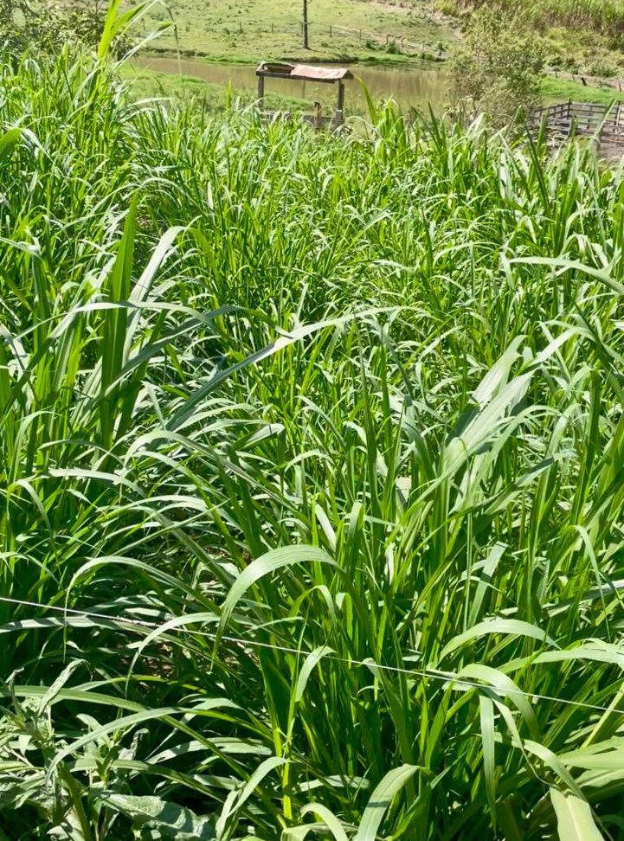
Produção de Capiaçu
Capiaçu Production
O projeto incentiva a produção de Capiaçu para suplementar a alimentação dos animais, principalmente no período de inverno. A prática contribui para a sustentabilidade ao ser uma cultura de alto rendimento que pode ser adaptada a diferentes condições, necessitando de menos defensivos e podendo ser cultivada em solos menos férteis.
The project encourages the production of capiaçu to supplement animal feed, especially during the winter period. The practice contributes to sustainability by being a high-yield crop that can be adapted to different conditions, requiring fewer pesticides/agrochemicals and being able to be cultivated in less fertile soils.

Slide 11
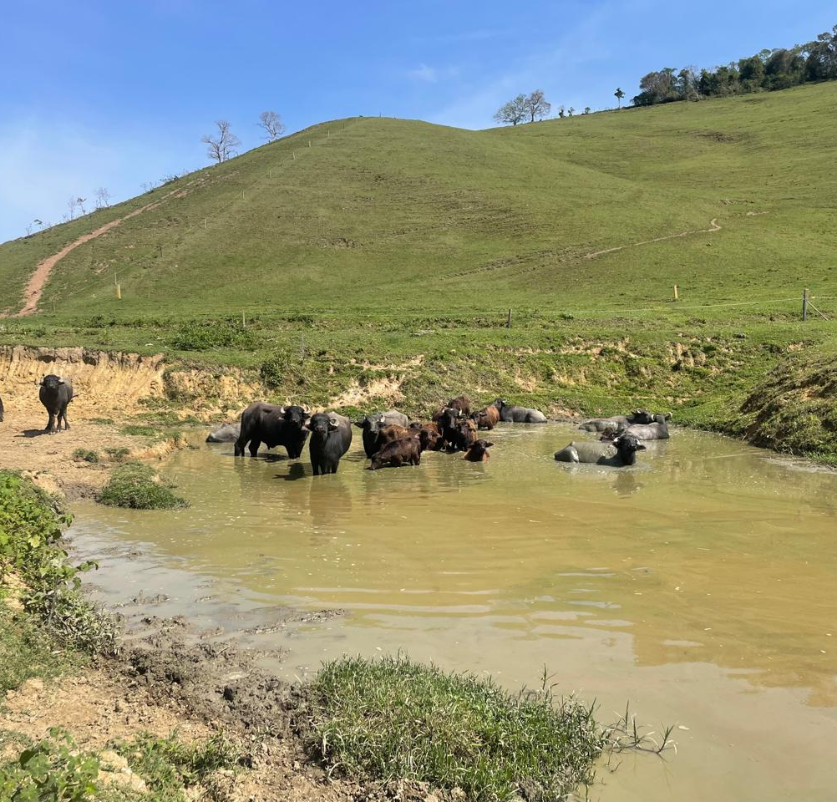
Preservação de áreas úmidas
Wetland preservation
Os búfalos podem provocar a desertificação e a alteração de rios e lagos devido à criação de canais, a compactação do solo e a erosão, que afetam a vegetação e a fauna local.
O projeto incentiva criação de lagoas para banho e bebedouros.
Buffaloes can cause desertification and the alteration of rivers and lakes due to the creation of channels, soil compaction, and erosion, which affect local vegetation and fauna.
The project encourages the creation of ponds for bathing and watering holes.

Slide 12
IMPACTOS DO PROJETO
Project Impacts

Slide 13



Cooperativismo como agente de transformação
Cooperativism as an agent of transformation
Cooperativismo na promoção de modelos produtivos sustentáveis
Informação, capacitação técnica e inclusão de pequenos produtores
Desenvolvimento regional, combatendo desigualdades e fortalecendo a economia local
Cooperativism in the promotion of sustainable productive models
Information, technical capacity building, and inclusion of small producers
Regional development, fighting inequalities, and strengthening the local economy

Slide 14
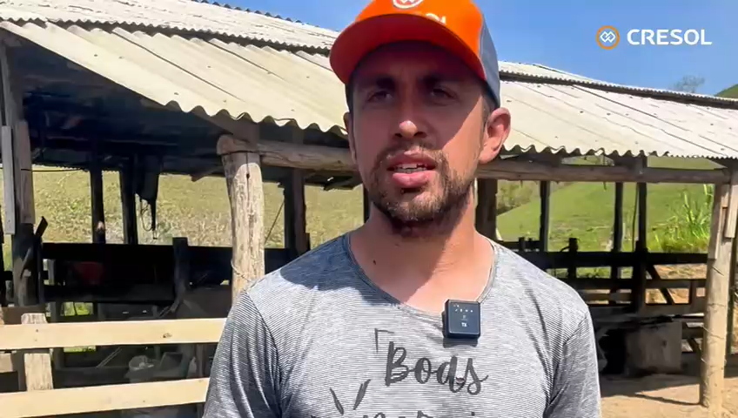

Slide 15
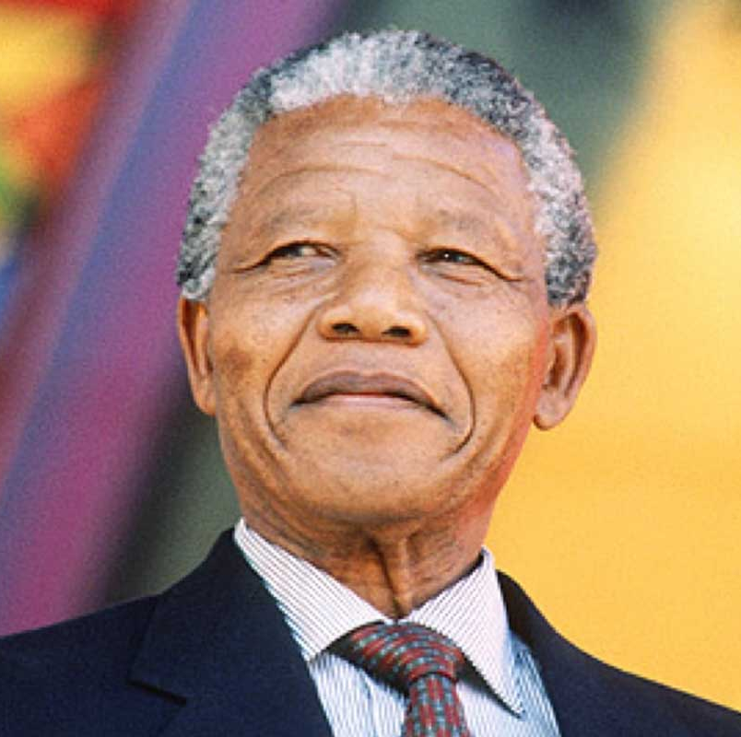
“A educação é a arma mais poderosa que você pode usar para mudar o mundo.”
“Education is the most powerful weapon which you can use to change the world.”
Nelson Mandela, líder político, ativista contra o apartheid e presidente da África do Sul

